Slide 1
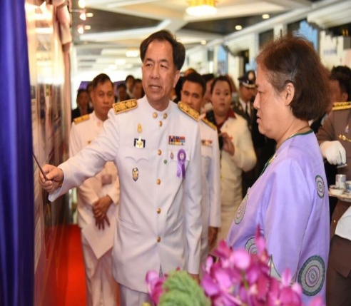
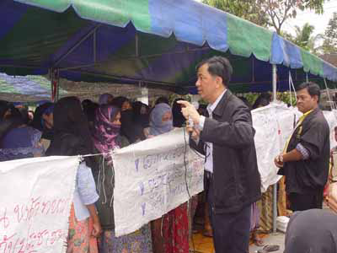
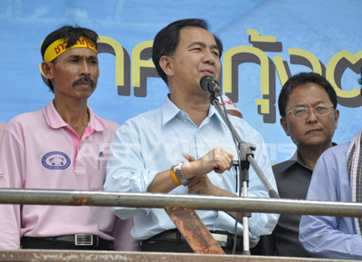
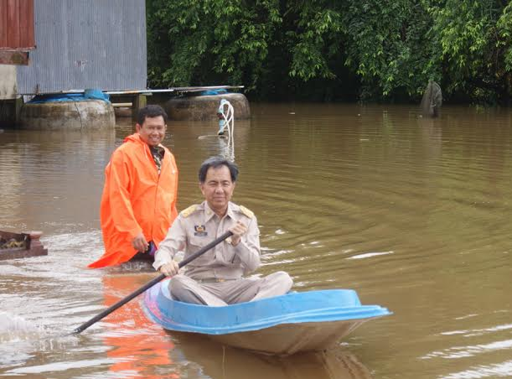
กรมการปกครอง
“เทคนิคการบูรณาการการทำงานกับทุกภาคส่วน”
บรรยายโดย
นายกฤษฎา บุญราช อธิบดีกรมการปกครอง

Slide 2
กรมการปกครอง
บรรลุเป้าหมายประเทศ
มั่งคั่ง
มั่นคง
ยั่งยืน
วิสัยทัศน์ประเทศไทย 2015 - 2020

Slide 3
กรมการปกครอง
บทบาทของผู้ว่าราชการจังหวัด
ภารกิจและหน้าที่ผู้ว่าราชการจังหวัด
รับผิดชอบงานในหน้าที่โดยตรงของกระทรวงมหาดไทย ซึ่งกฎหมายกำหนดไว้
งานตามนโยบาย(Agenda)
งานตามภารกิจปกติ (Function)
รับผิดชอบงานของกระทรวง กรมต่าง ๆ ที่ไม่มีหน่วยราชการรับผิดชอบโดยตรงในจังหวัด
อำนวยการ
บูรณาการ
กลไก
ของ ส่วนราชการ
จังหวัด อำเภอ
ปฏิบัติหน้าที่ตามนโยบายที่สำคัญของนายกรัฐมนตรี และรัฐบาล
เชื่อมโยง
งานในมิติของพื้นที่ (Area)

Slide 4
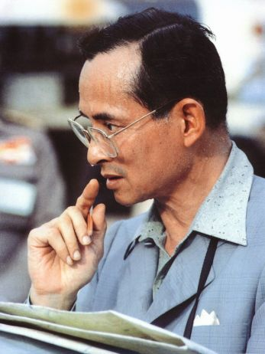
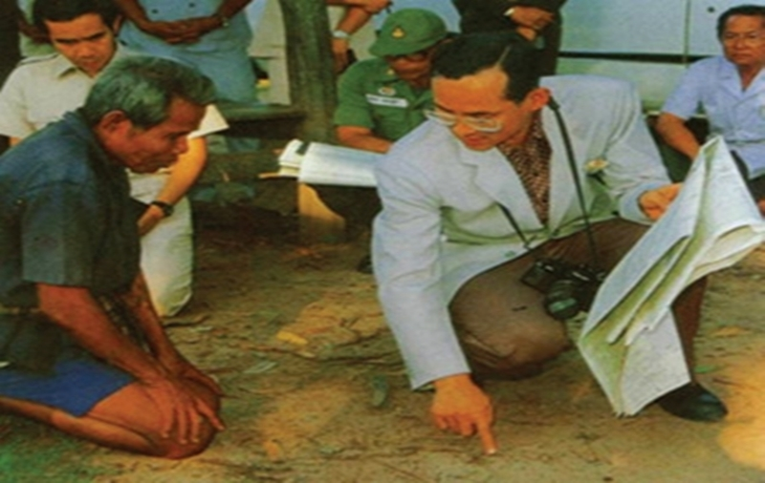
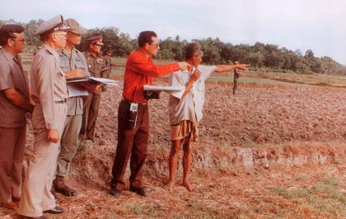
กรมการปกครอง
ขั้นตอนในการทรงงานของพระบาทสมเด็จพระเจ้าอยู่หัว
1. ทรงศึกษาข้อมูลจาก
แหล่งต่าง ๆ
4. หน่วยงานที่เกี่ยวข้อง
ดำเนินโครงการ
2. ทรงศึกษาหาข้อมูลตาม
สภาพข้อเท็จจริงในพื้นที่
5. ทรงติดตามโครงการ และ
เยี่ยมเยียนราษฎรในพื้นที่ด้วย
3. พระราชทานแนวทางให้ส่วนราชการ
ที่เกี่ยวข้องไปพิจารณาจัดทำโครงการ

Slide 5
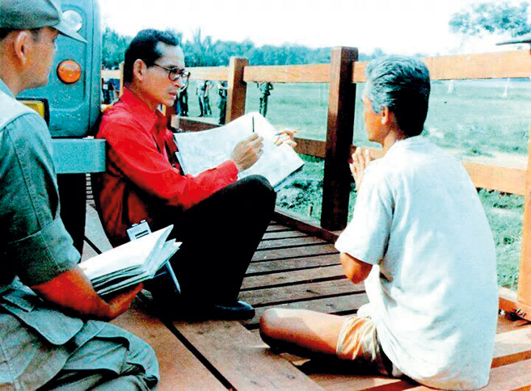
กรมการปกครอง
น้อมนำยุทธศาสตร์พระราชทาน เข้าใจ เข้าถึง พัฒนา
ของพระบาทสมเด็จพระเจ้าอยู่หัว มาปฏิบัติ

Slide 6
กรมการปกครอง
น้อมนำพระราชดำริทฤษฎีเศรษฐกิจพอเพียงมาปรับใช้

Slide 7
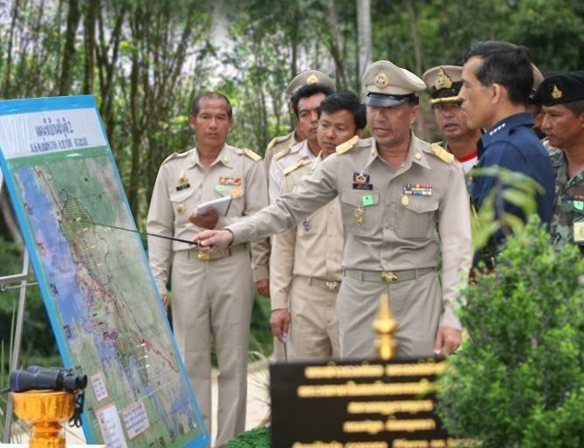
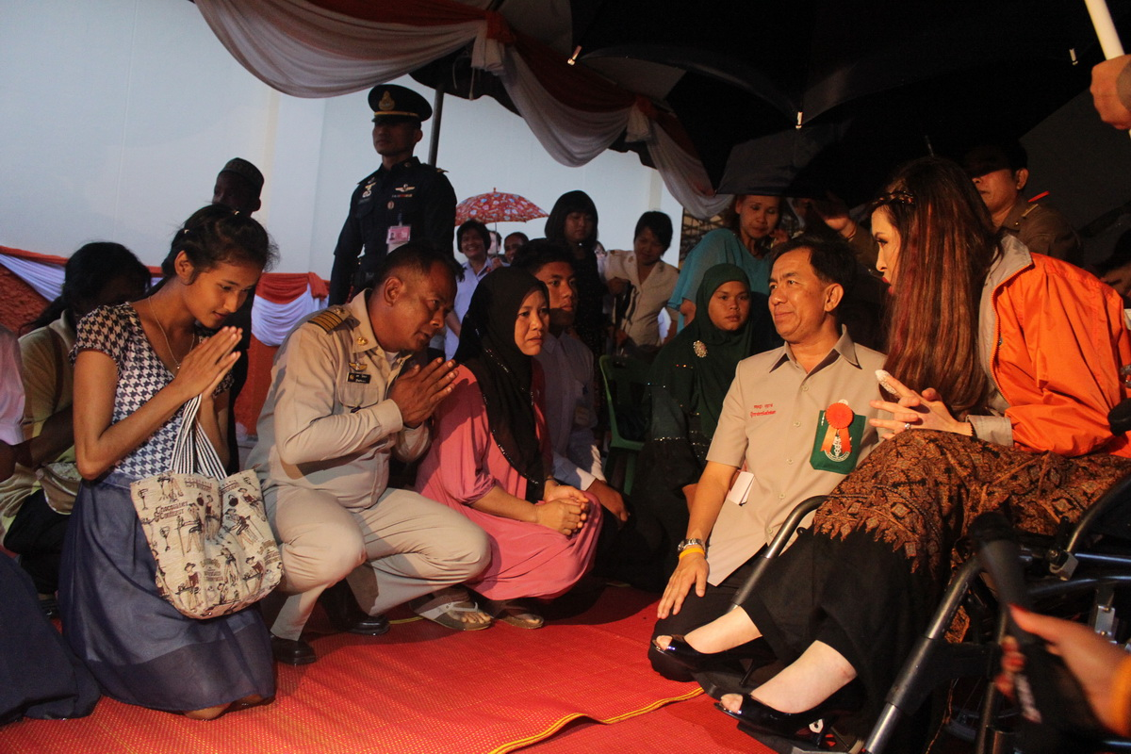
กรมการปกครอง
สนับสนุนให้มีการขยายผลโครงการตามพระราชดำริ

Slide 8
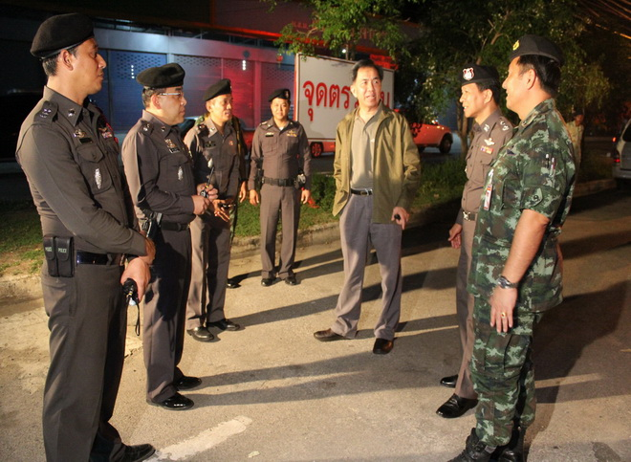
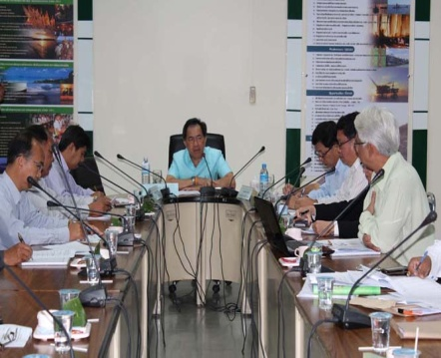
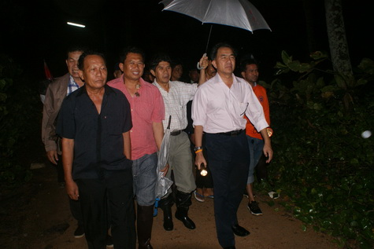
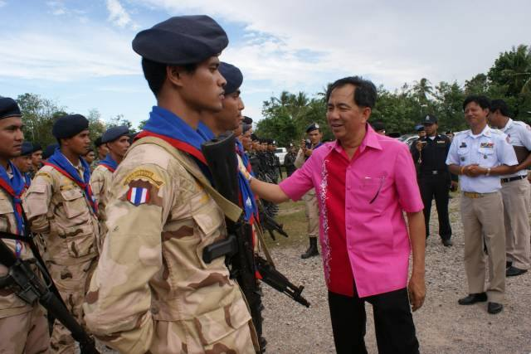
กรมการปกครอง
รูปแบบในการทำงาน
1. อำนวยการ
2. บูรณาการ
3. กำกับ ติดตาม

Slide 9
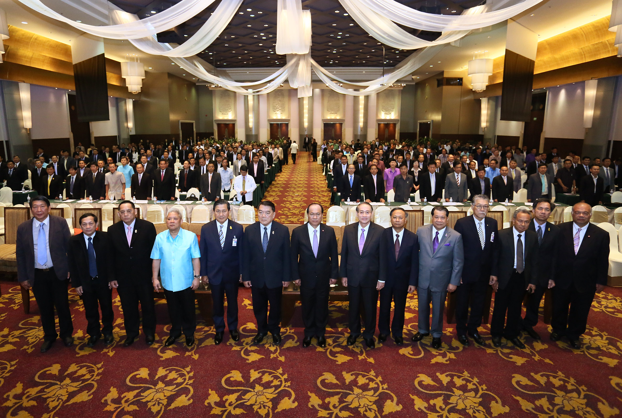
กรมการปกครอง
คุณสมบัติสำคัญของผู้ว่าราชการจังหวัด
คุณธรรม
จริยธรรม
ค่านิยมที่ดี

Slide 10
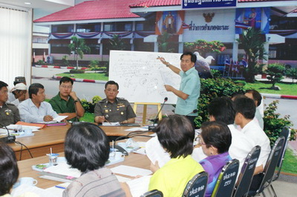
กรมการปกครอง
เทคนิคการบูรณาการการทำงานร่วมกับทุกภาคส่วน
ต้องรับฟัง ความคิดเห็นของทุกฝ่าย
จริงจัง
จริงใจ

Slide 11
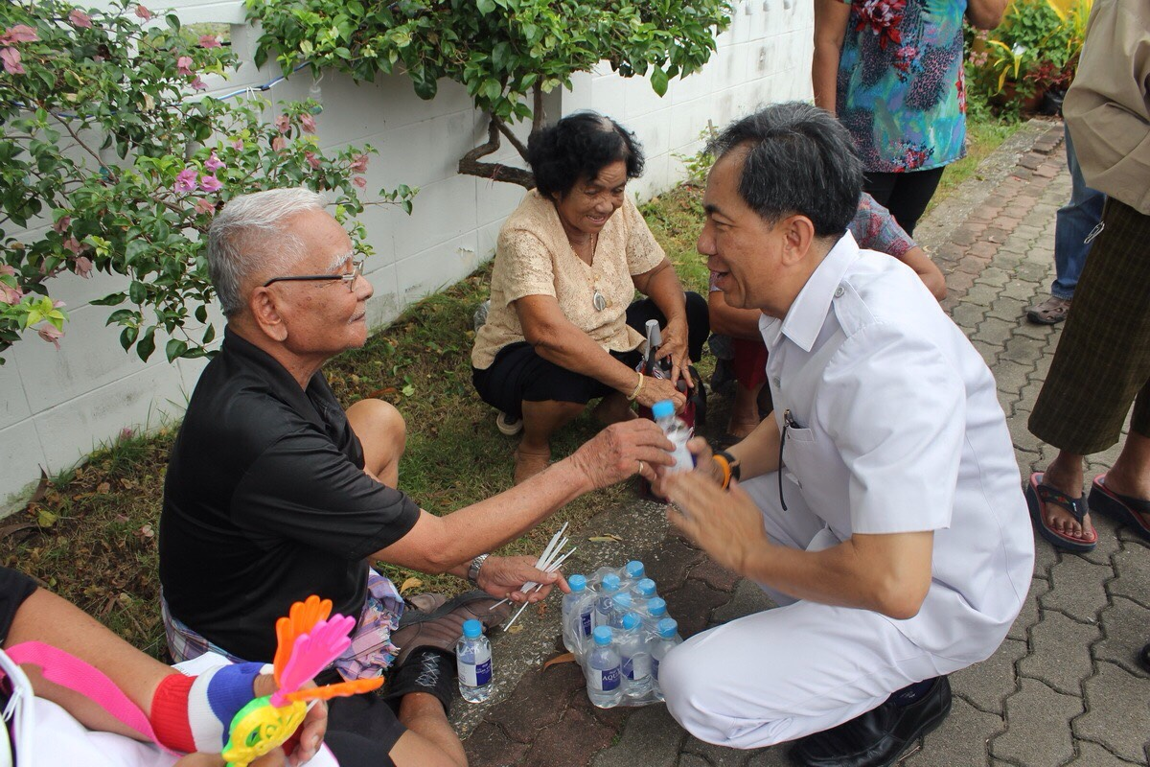
กรมการปกครอง
จริงใจ

Slide 12
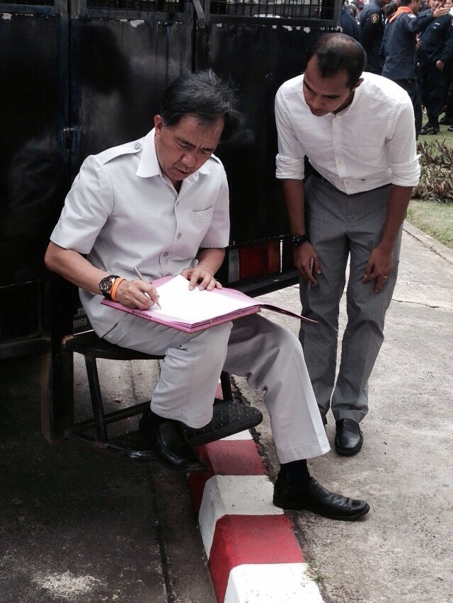
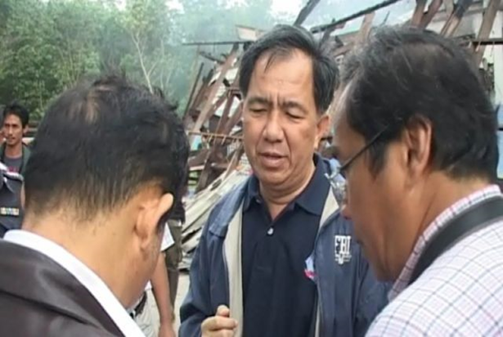
กรมการปกครอง
รู้เป้าหมายของงาน
จริงจัง
เข้าใจภารกิจของหน่วยงาน
ชี้แนะการทำงาน

Slide 13
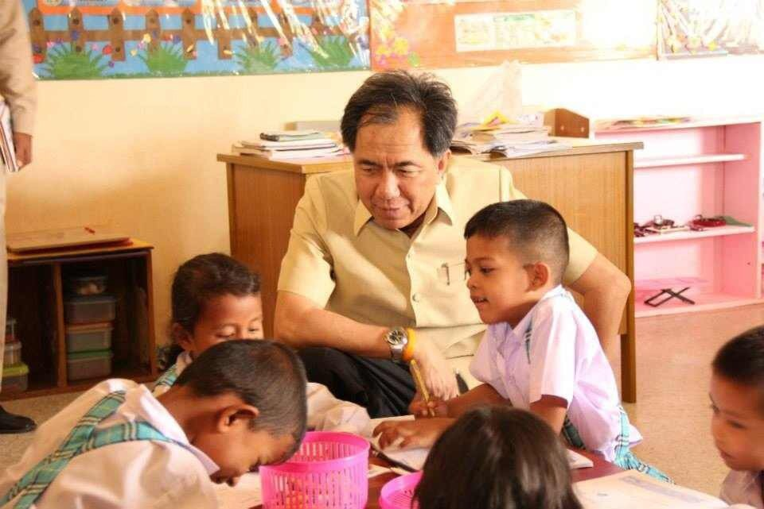
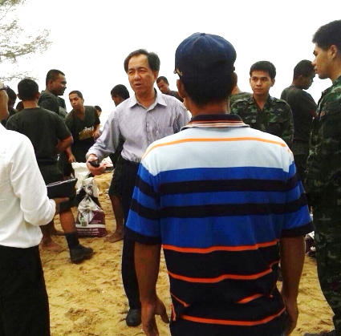
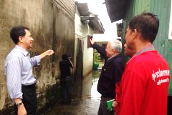
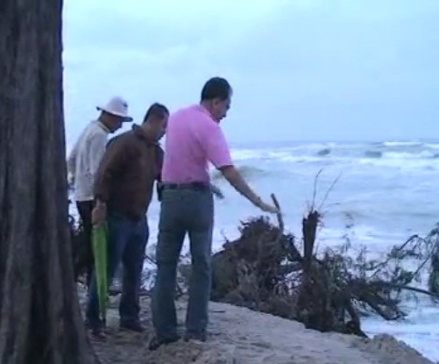
กรมการปกครอง
รู้เป้าหมายของงาน

Slide 14
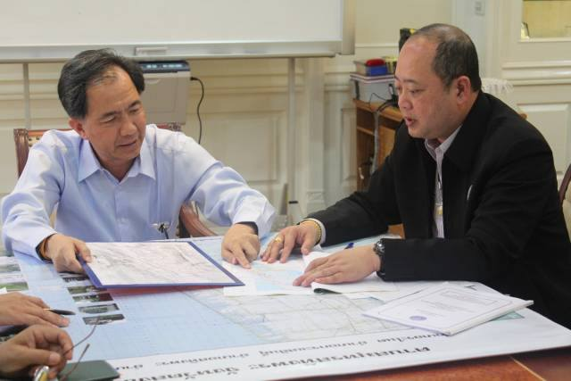
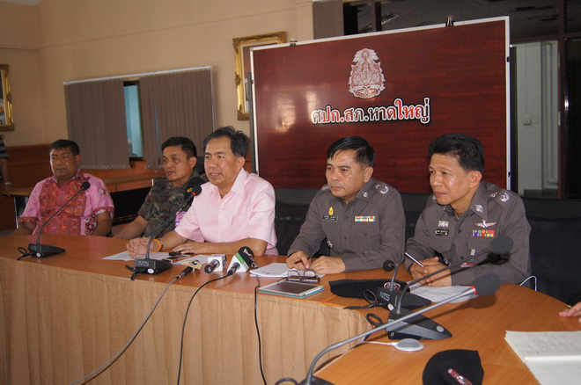
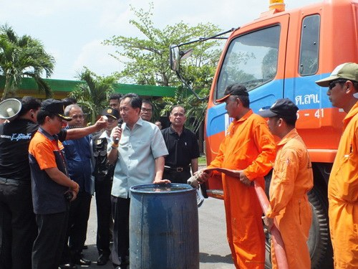
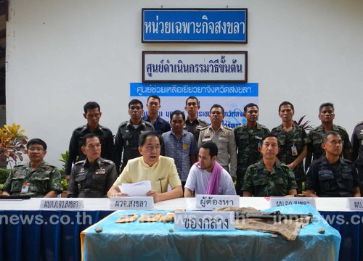
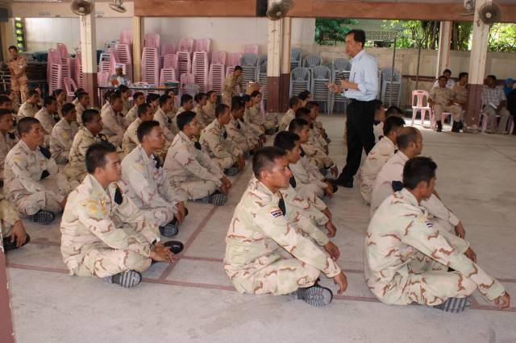
เข้าใจภารกิจของหน่วยงาน
กรมการปกครอง

Slide 15
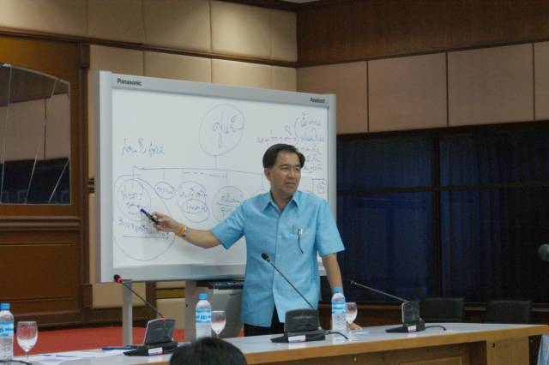
ชี้แนะการทำงาน
กรมการปกครอง

Slide 16
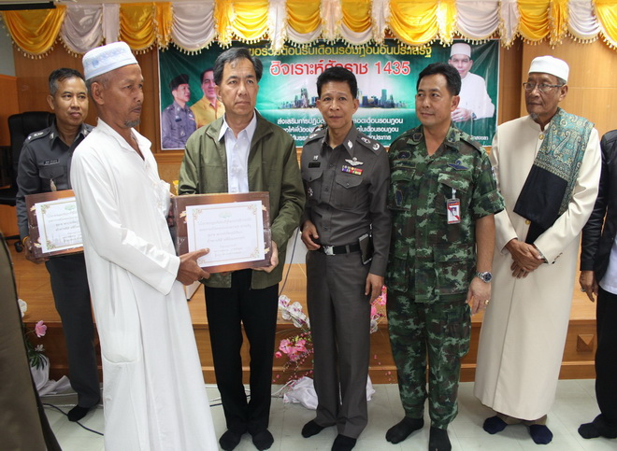
ต้องฟังความคิดเห็นของทุกฝ่าย
กรมการปกครอง
เพื่อนร่วมงาน/ผู้ใต้บังคับ บัญชา
ประชาชน
ภาคเอกชน

Slide 17
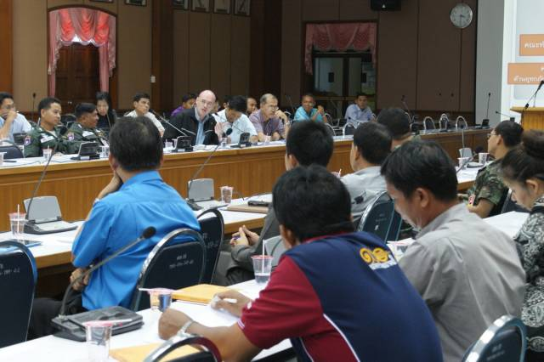
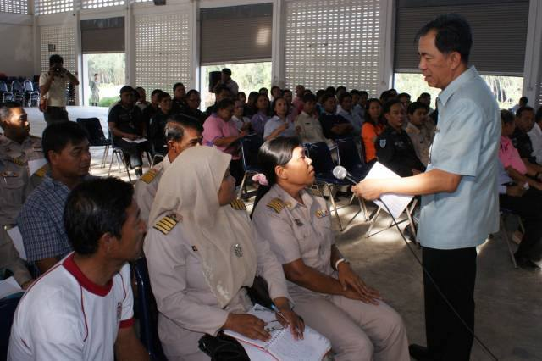
กรมการปกครอง
รับฟังความคิดเห็นของเพื่อนร่วมงาน/ผู้ใต้บังคับบัญชา

Slide 18
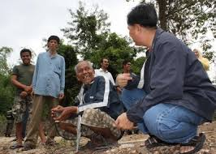
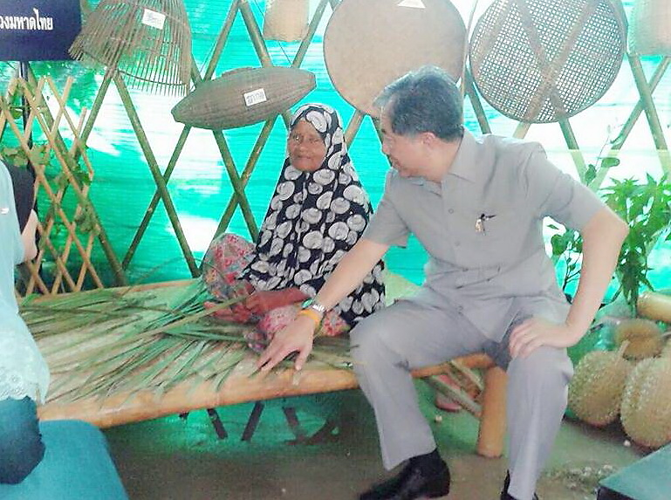
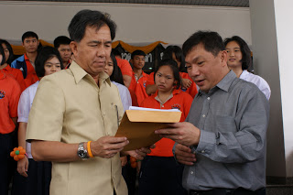
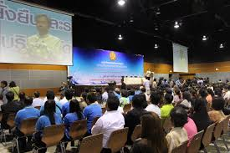
รับฟังความคิดเห็นของประชาชน
กรมการปกครอง

Slide 19
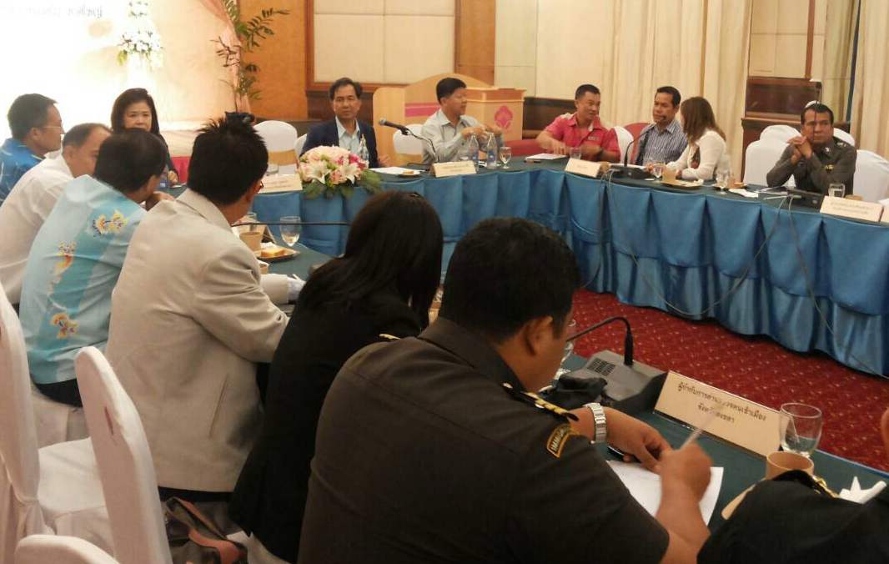
รับฟังความคิดเห็นของภาคเอกชน
กรมการปกครอง

Slide 20
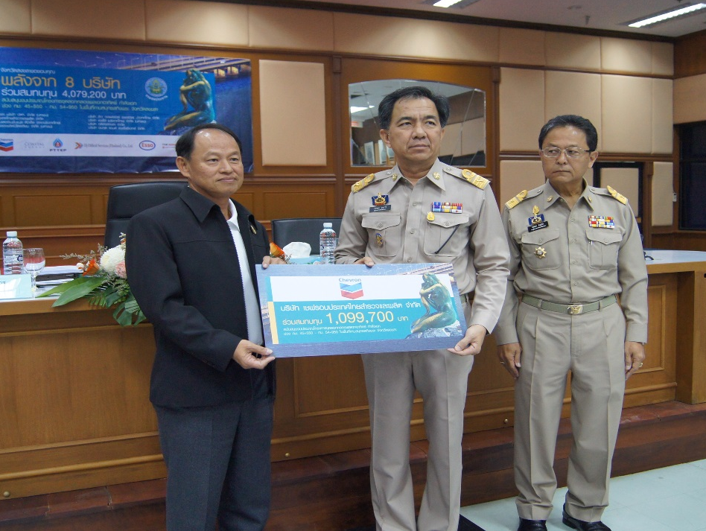
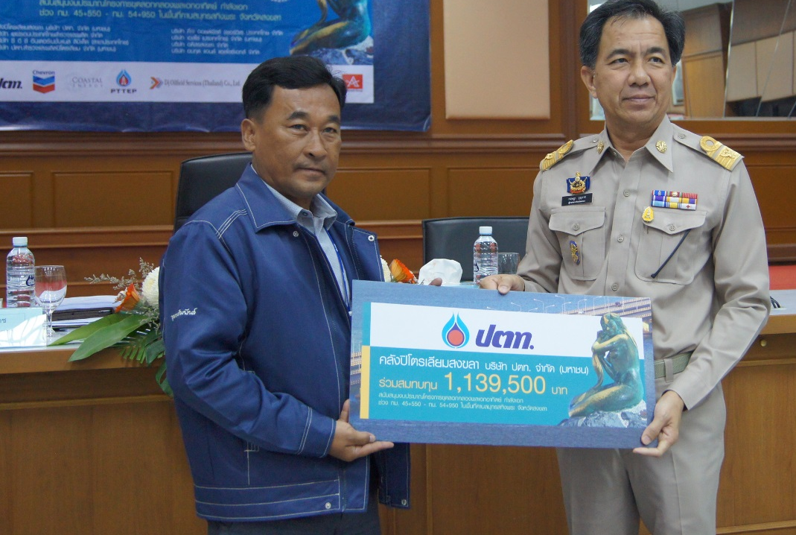
กรณีศึกษา : การขุดลอกคลองในพื้นที่คาบสมุทรสทิงพระ จังหวัดสงขลา
กรมการปกครอง

Slide 21
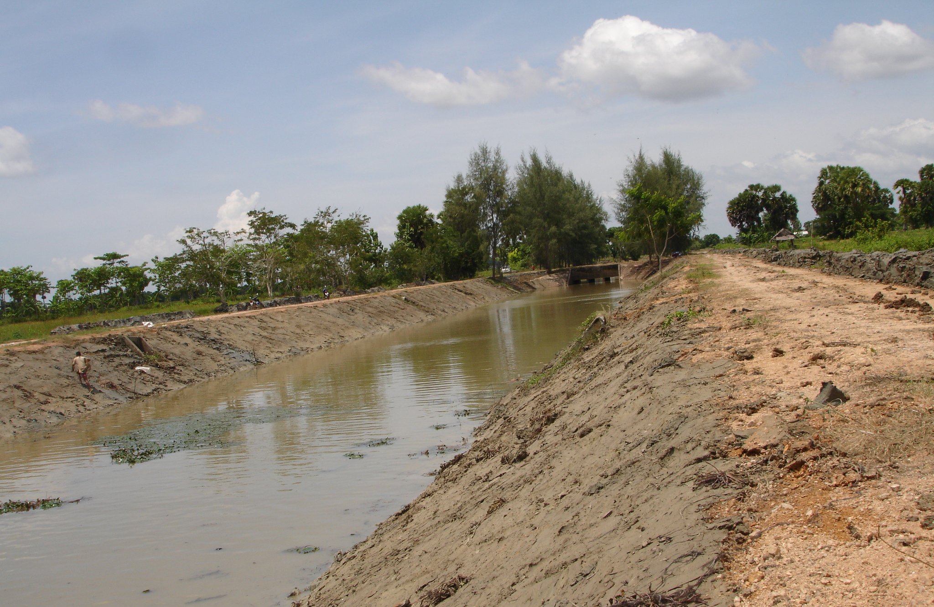
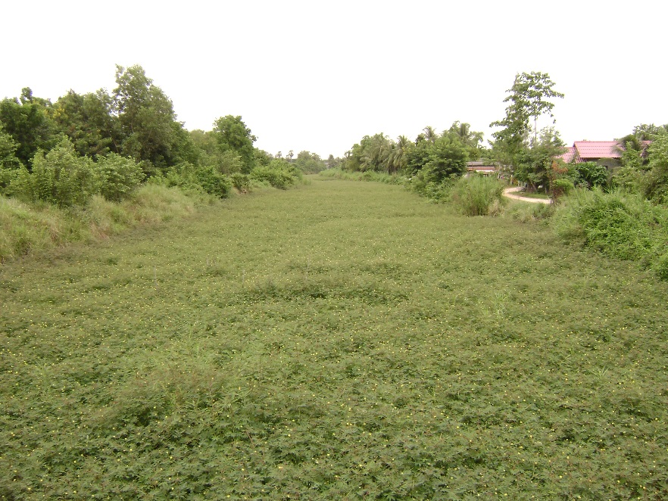
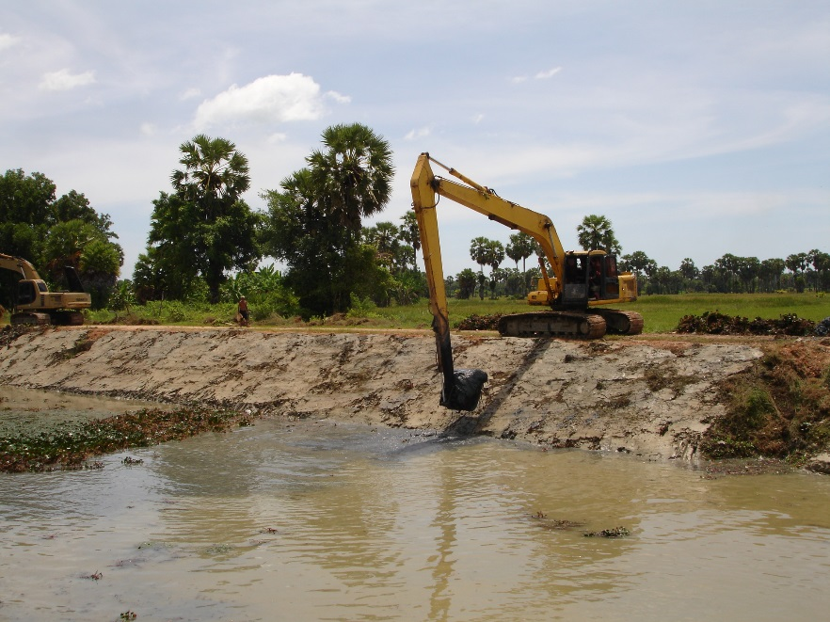
กรณีศึกษา : การขุดลอกคลองในพื้นที่คาบสมุทรสทิงพระ จังหวัดสงขลา
กรมการปกครอง
ก่อนขุดลอก
ขุดลอกเสร็จ
ระหว่างขุดลอก

Slide 22
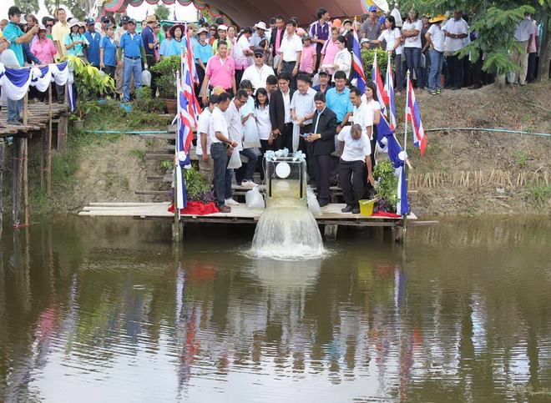
กรณีศึกษา : การขุดลอกคลองในพื้นที่คาบสมุทรสทิงพระ จังหวัดสงขลา
กรมการปกครอง
ปล่อยปลา 1 ล้านตัว

Slide 23
กรมการปกครอง
ทักษะการเจรจาต่อรองสำหรับผู้บริหาร
ทัศนคติ ที่ดีต่อคู่เจรจา/ ผู้ชุมนุมเรียกร้อง ต้องมีความอดทน และใจเย็น
สื่อสารข้อมูลที่ชัดเจน ไม่ทำให้ ความขัดแย้งขยายตัวไปสู่ความรุนแรง
รู้เป้าหมาย รู้ข้อมูลใน เชิงลึกของ ผู้ชุมนุม/ ผู้เรียกร้อง
ให้หน่วยงานที่เกี่ยวข้องเข้าร่วมชี้แจงข้อเท็จจริง
จริงใจ จริงจัง ในการแก้ไขปัญหา

Slide 24
กรมการปกครอง
การแก้ไขปัญหาในภาวะวิกฤตในพื้นที่
ต้องรู้ว่าวิกฤตกระทบกลุ่มใดบ้าง จัดลำดับความรุนแรงของแต่ละกลุ่ม
หาหนทางให้ทุกฝ่ายได้เข้าร่วมแก้วิกฤต
สร้างความน่าเชื่อถือ โดยเชิญผู้ที่เกี่ยวข้องหรือผู้รู้และผู้ชำนาญการมาร่วมชี้แจง
สร้างประสิทธิภาพในการสื่อสาร เพื่อไม่ให้เกิดความสับสน และต้องใช้สื่อมวลชนให้เป็นประโยชน์

Slide 25
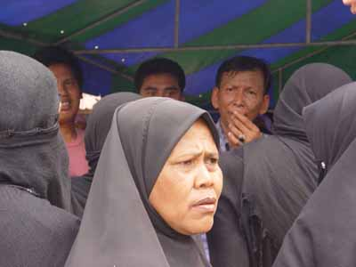
กรมการปกครอง
กรณีศึกษา : ม็อบเด็ก-ผู้หญิงรามัน
16 กุมภาพันธ์ 2550
ม็อบเด็ก-ผู้หญิงรามัน กดดันรัฐขอดูหน้าคนยิงชาวบ้าน
ก่อนสลายตัว
บริเวณบนถนนสายรามัน–ท่าธง หน้ามัสยิดบ้านสะโต หมู่ที่ 5 ต.อาซ่อง อ.รามัน จ.ยะลา

Slide 26
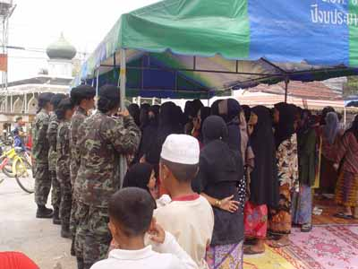
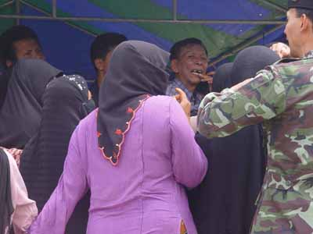
กรมการปกครอง

Slide 27
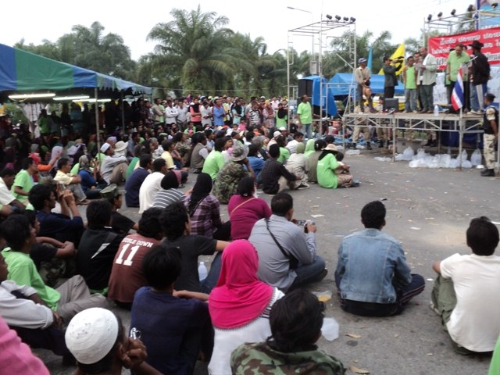
กรมการปกครอง
กรณีศึกษา : การชุมนุมประท้วงโรงไฟฟ้าจะนะ

Slide 28
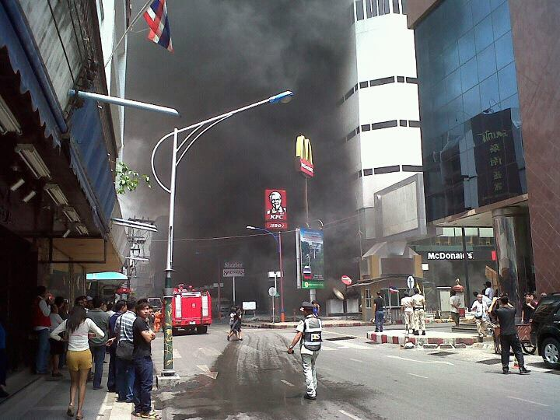
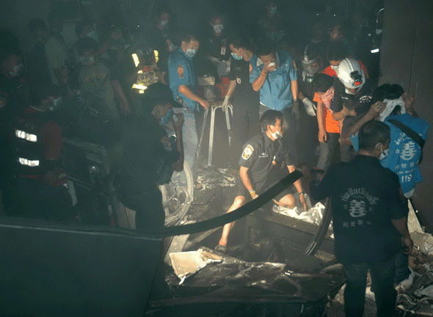
กรมการปกครอง
กรณีศึกษา : ระเบิดลีการ์เด้นพลาซ่า หาดใหญ่
31 มีนาคม 2555 ระเบิด-ไฟไหม้ ห้างลีการ์เด้นพลาซ่า

Slide 29
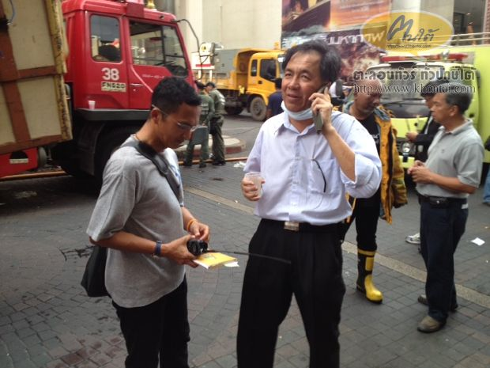
กรมการปกครอง
กรณีศึกษา : ระเบิดลีการ์เด้นพลาซ่า หาดใหญ่

Slide 30
กรมการปกครอง
กรณีศึกษา : ระเบิดลีการ์เด้นพลาซ่า หาดใหญ่

Slide 31
กรมการปกครอง
กรณีศึกษา : ม๊อบเครือข่ายเกษตรผู้เลี้ยงกุ้งภาคใต้
8 พฤษภาคม 2555
เครือข่ายเกษตรผู้เลี้ยงกุ้งภาคใต้ กว่า 1,000 คน ชุมนุมเรียกร้องเรื่อง ราคากุ้งตกต่ำ ที่เชิงสะพานติณสูลานนท์

Slide 32
การสนับสนุนโครงการพัฒนาจังหวัดสงขลา เพื่อให้เป็นศูนย์กลางแห่งความเจริญในจังหวัดชายแดนภาคใต้
กรมการปกครอง
1
2
3
Text here Text here
Add text add text add text add text
การแก้ไขปัญหาอุทกภัยและภัยแล้งในพื้นที่จังหวัดสงขลา
การพัฒนาด่านชายแดน ไทย-มาเลเซีย จังหวัดสงขลา
การพัฒนาโครงข่ายการคมนาคมขนส่งและการแก้ไขปัญหาระบบจราจรจังหวัดสงขลา
Text here Text here
Add text add text add text add text add text
ปรับปรุงด่านพรมแดนสะเดา (เดิม) โดยเพิ่มช่องทางรถบรรทุกและเพิ่มช่องตรวจลงตรา งบ 4.075 ล้านบาท
เร่งรัดปรับปรุงด่านพรมแดนสะเดาพื้นที่ 30 ไร่
แก้ไขปัญหาที่ดินก่อสร้างด่านศุลกากรสะเดาแห่งใหม่
ผลักโครงการก่อสร้างสถานีรถไฟย่อยปาดังเบซาร์ (สถานี 2) ฝั่งไทย
การพัฒนาโครงข่ายการคมนาคมขนส่ง ทางบก เช่น ถนนเชื่อมด่านบ้านประกอบ ถนนเพื่อความมั่นคง
โครงการแก้ไขปัญหาจราจรในเขตเศรษฐกิจ เช่น ก่อสร้างทางแยกต่างระดับห้าแยกน้ำกระจาย ถนนเลี่ยงเมืองหาดใหญ่
การพัฒนาโครงข่ายการคมนาคมขนส่งทางอากาศ
การพัฒนาโครงข่ายการคมนาคมขนส่งทางอากาศ
การพัฒนาโครงข่ายการคมนาคมขนส่งทางระบบราง
โครงการแก้ไขปัญหาอุทกภัยหาดใหญ่ /คาบสมุทรสทิงพระ
การขุดลอกปากร่องน้ำทะเลสาบสงขลา งบ กปร.12 ล้านบาท
ขอรับการสนับสนุนให้กองพลพัฒนาที่ 4 ขุดลอกคลองอู่ตะเภา

Slide 33
ทรงพระเจริญ

